Slide 1
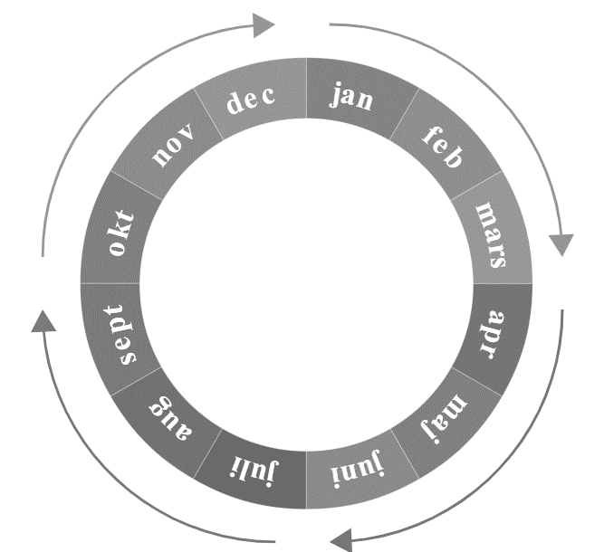
Cuper
Mentor Kärra HF
Föräldrar
Ledare
Övrigt
USM steg 2 6-7dec P13/14
2025/2026 ÅRSHJUL FÖR KÄRRA HF P13-14
Fritid & sociala medier
Norden cup 27-30 dec P13/14
USM steg 3 24-24an P14/13
Träning och match
Skadevi cup 31-okt 2-nov P13/14
USM Helsingborg steg 1 11-12 okt P14/13
USM steg 4 7-8 mars P13/14
Göteborg Cup P13
12 – 14 sept
Uppföljning & röstning
Skola och hemmet
Bohus cup 9-11 maj
Finalspel USM 8-10 maj P14/13
Föräldramöte
Planering 2025/2026
Uppstart Skatås träning
Kick off Kärra HF ledare 23 aug
Partille cup v27

Slide 2
Serie
 | Rak serie dubbelmöte
 | P13 Väst 2 Nordväst
1. | KFUM Trollhättan Nord
2. | GF Kroppskultur 2
3. | Kungälvs HK 2
4. | Stenungsunds HK 1
5. | Kärra HF Röd
6. | IK Nord Vit
7. | Önnereds HK 4
8. | IK Sävehof 2
9. | Redbergslids IK
10. | HP Warta
 | Sammandrag dubbelmöte
 | P14 Väst 2 SD Nordväst
1. | KFUM Trollhättan Vit
2. | Hk Höfers
3. | GF Kroppskultur
4. | Kungälvs HK 2
5. | Strömstad HK
6. | Ale Handboll
7. | Stenungsunds HK
8. | Kärra HF
9. | Torslanda HK Röd
10. | HF Orust
11. | Melleruds HK
Rak serie = hemma - borta med spel varje vecka med undattag dör vi frilägger för USM och lov m.m.
Sammandrag = man spelar 2 matcher vid varje matchtillfälle om serien består av 9, 12 eller 15 lag.
Är antalet ett annat så spelar man oftast 2 matcher vid matchtillfälle men singelmatcher förekommer.

